Slide 1
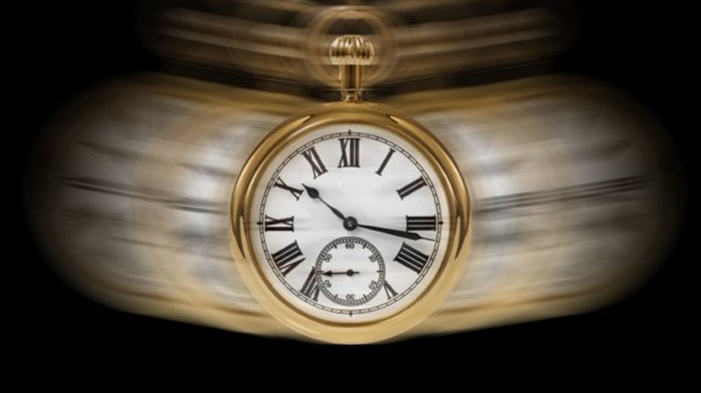
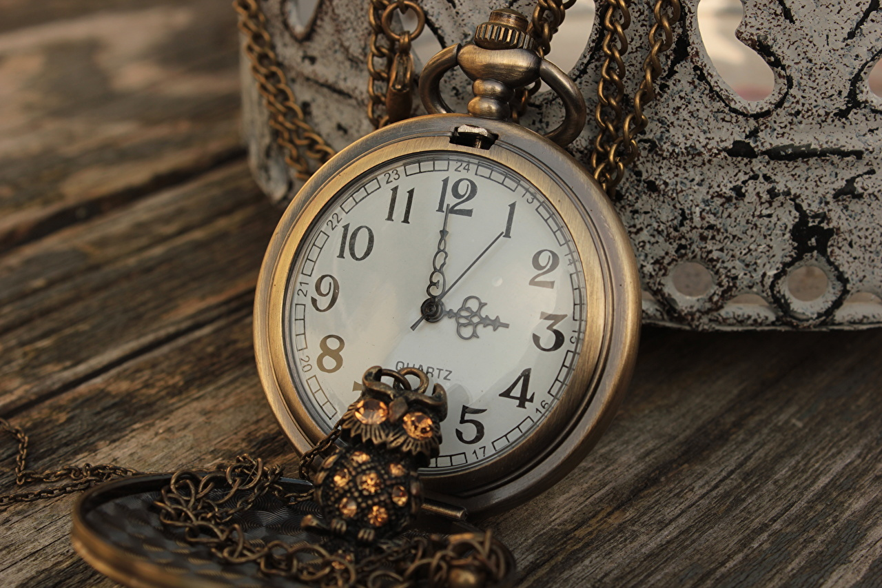
Tempo...
BIAJOVA SLIDES

Slide 2
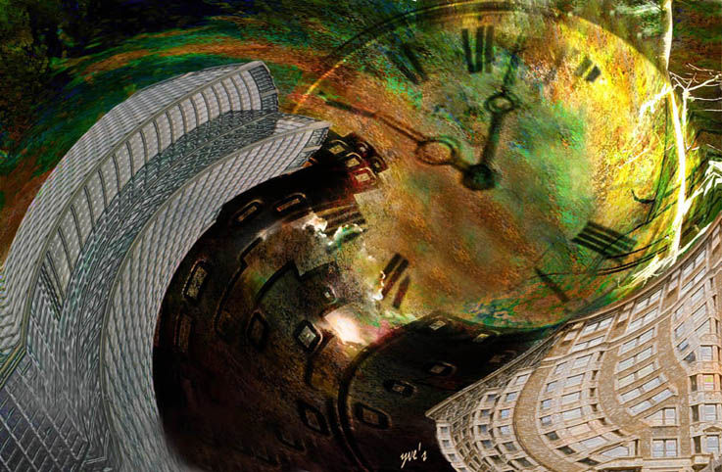
O tempo de Deus é diferente.
Estamos vivendo um momento em que
tornamos tudo uma correria...
Tudo é urgente. É para ontem...

Slide 3
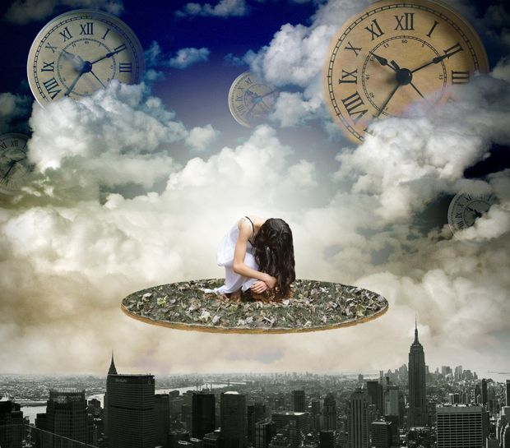
Quando assumimos esta postura
acabamos entrando num ciclo de
correria e o nosso tempo se torna
escasso e quando olhamos para
o relógio já se passaram horas,

Slide 4
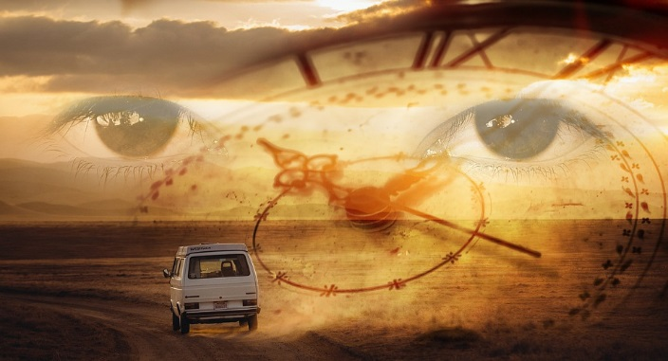
quando olhamos para o céu já
escureceu, quando olhamos o calendário
o ano já está chegando na metade...

Slide 5
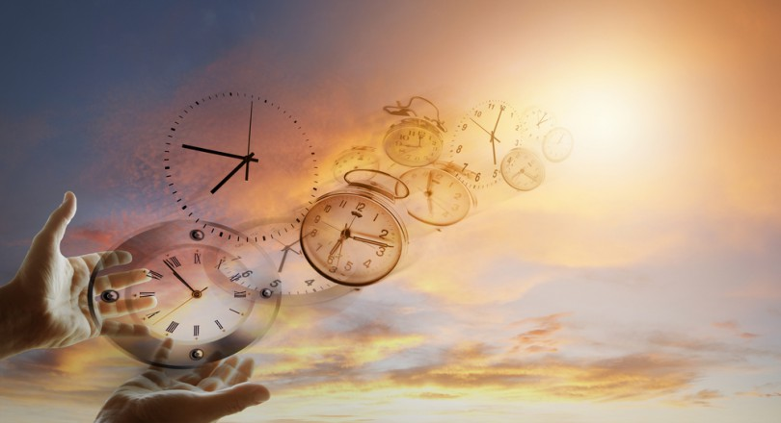
Penso que isso acontece justamente
por estarmos fora da sintonia
do Tempo de Deus...

Slide 6
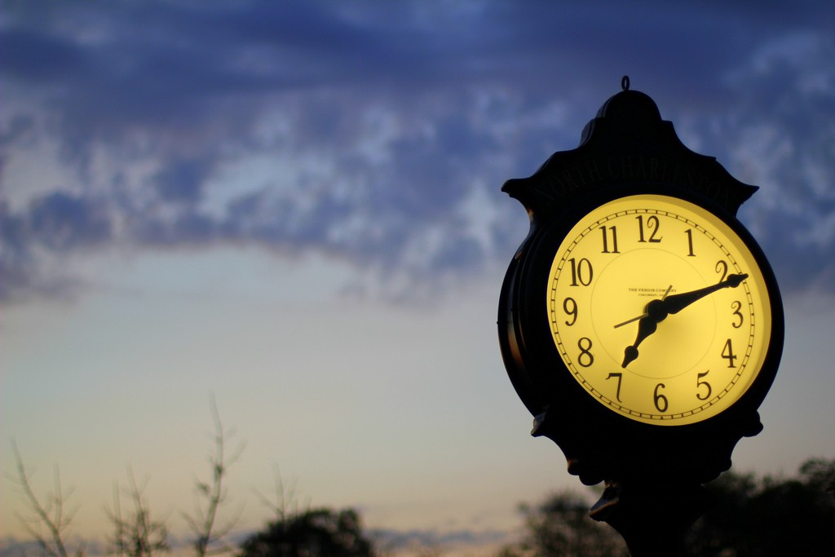
Para o Criador tudo tem seu tempo certo...
É necessário sair desse sistema de
correria através da mudança de
pensamentos e atitudes, ou seja,
centralizar no agora e vivê-lo.

Slide 7
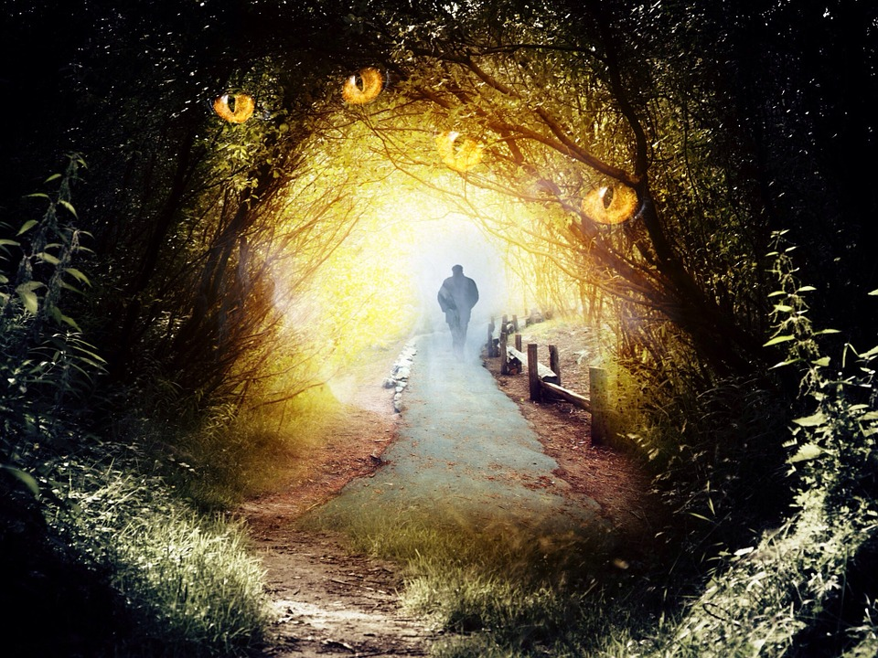
Prestar atenção nas pessoas e situações
sem deixar-se contaminar
pela febre da correria...
No tempo certo as coisas acontecem.

Slide 8
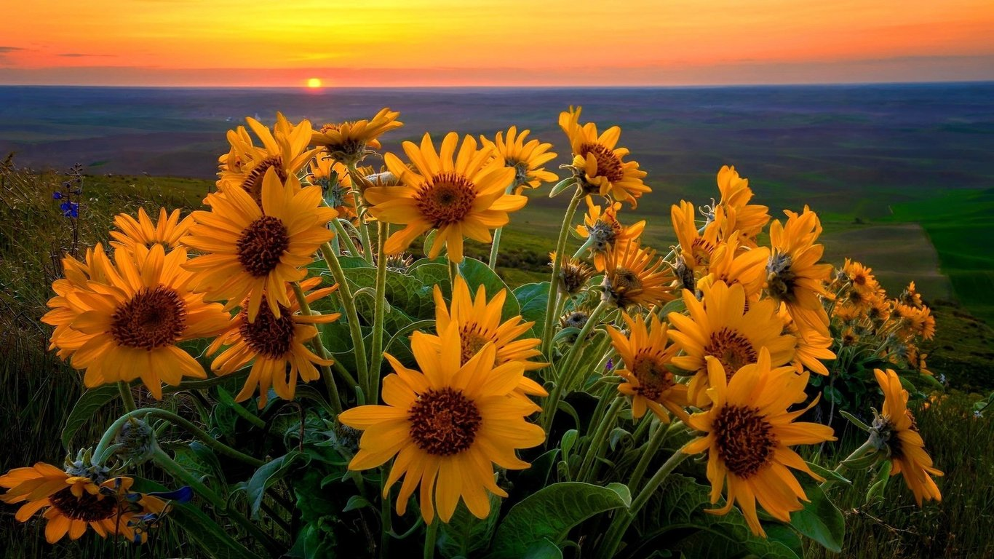

Planta-se a semente na terra...
Irrigamos... Deixamos o sol trabalhar
e ela vai se desenvolver. Sem correria...

Slide 9
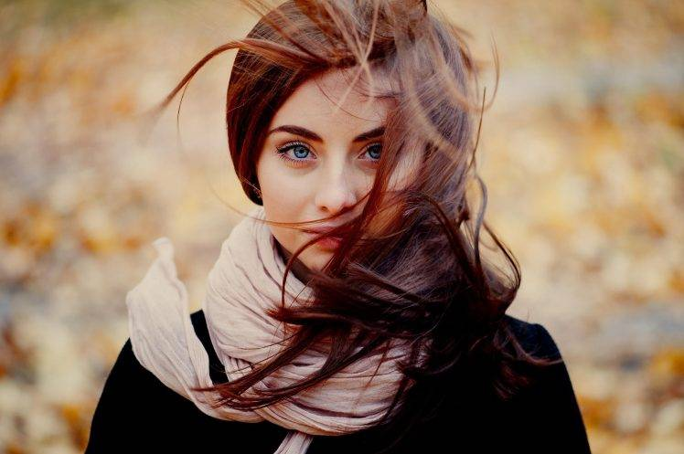
Hoje simplesmente não se contamine,
faça tudo de maneira ordenada e
correta, perceba que você se sentirá
melhor e mais seguro.

Slide 10
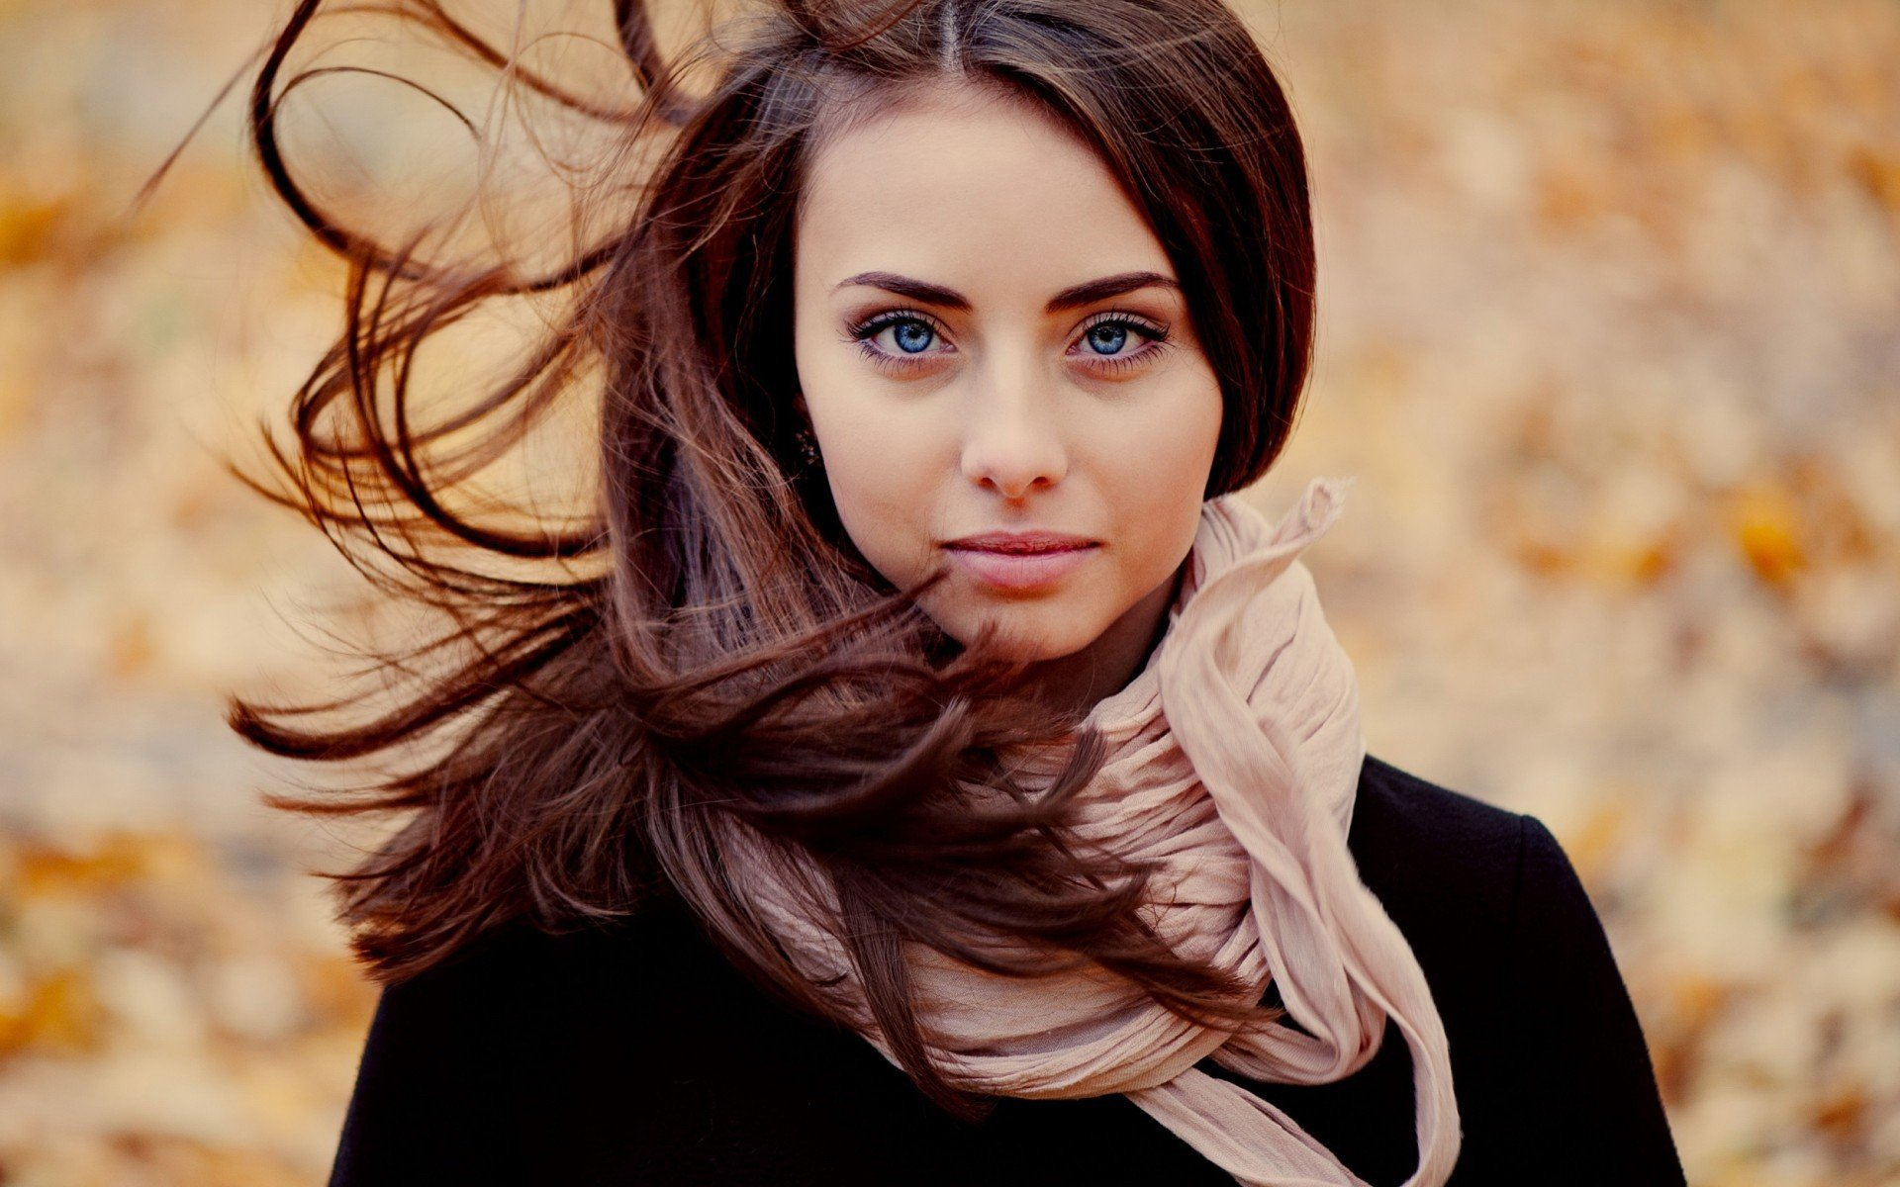
Se lhe perguntarem como você está?
Responda: Estou bem!
Pare de responder: Estou na correria...

Slide 11

Cuidado com os verbos...
Medite!
Aceite! Agradeça!
Perdoe-se! Perdoe!

Slide 12
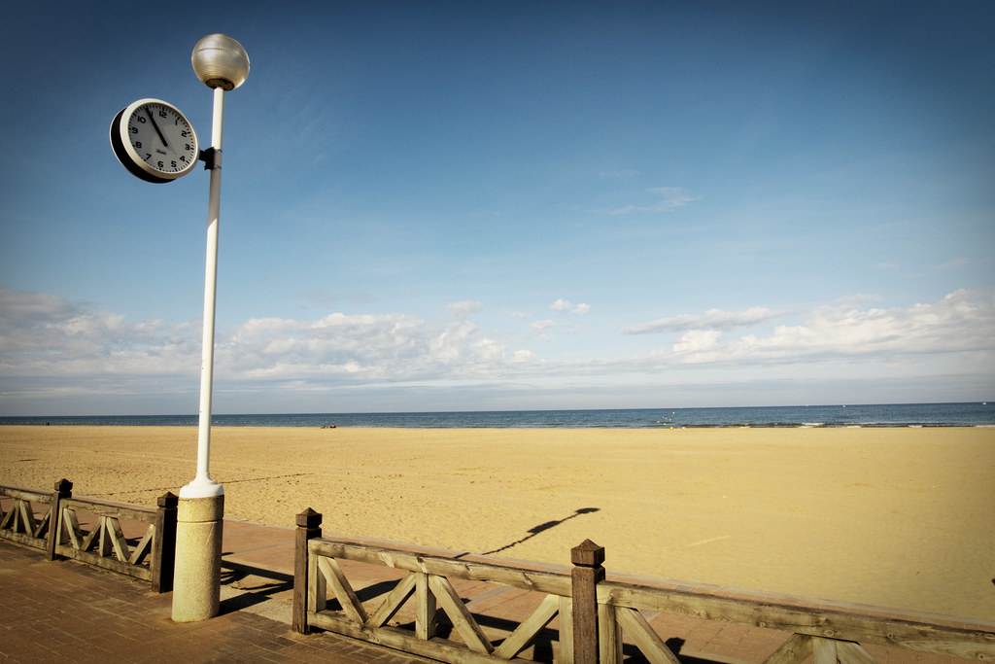


BIAJOVA SLIDES
<&>
AMOR À VIDA
Texto: Autor Paulo Sérgio Lopes
Música: Ernesto Cortazar- Time To Say Goodbaye
Formatação: Bia Vasconcellos
bvbiavasconcellos@gmail.com
www.sergrasan.com/biajovaslides
www.youtube.com/c/bvbiavasconcellos/videos

